Slide 1

Notes:
Problema → Solució

Slide 2

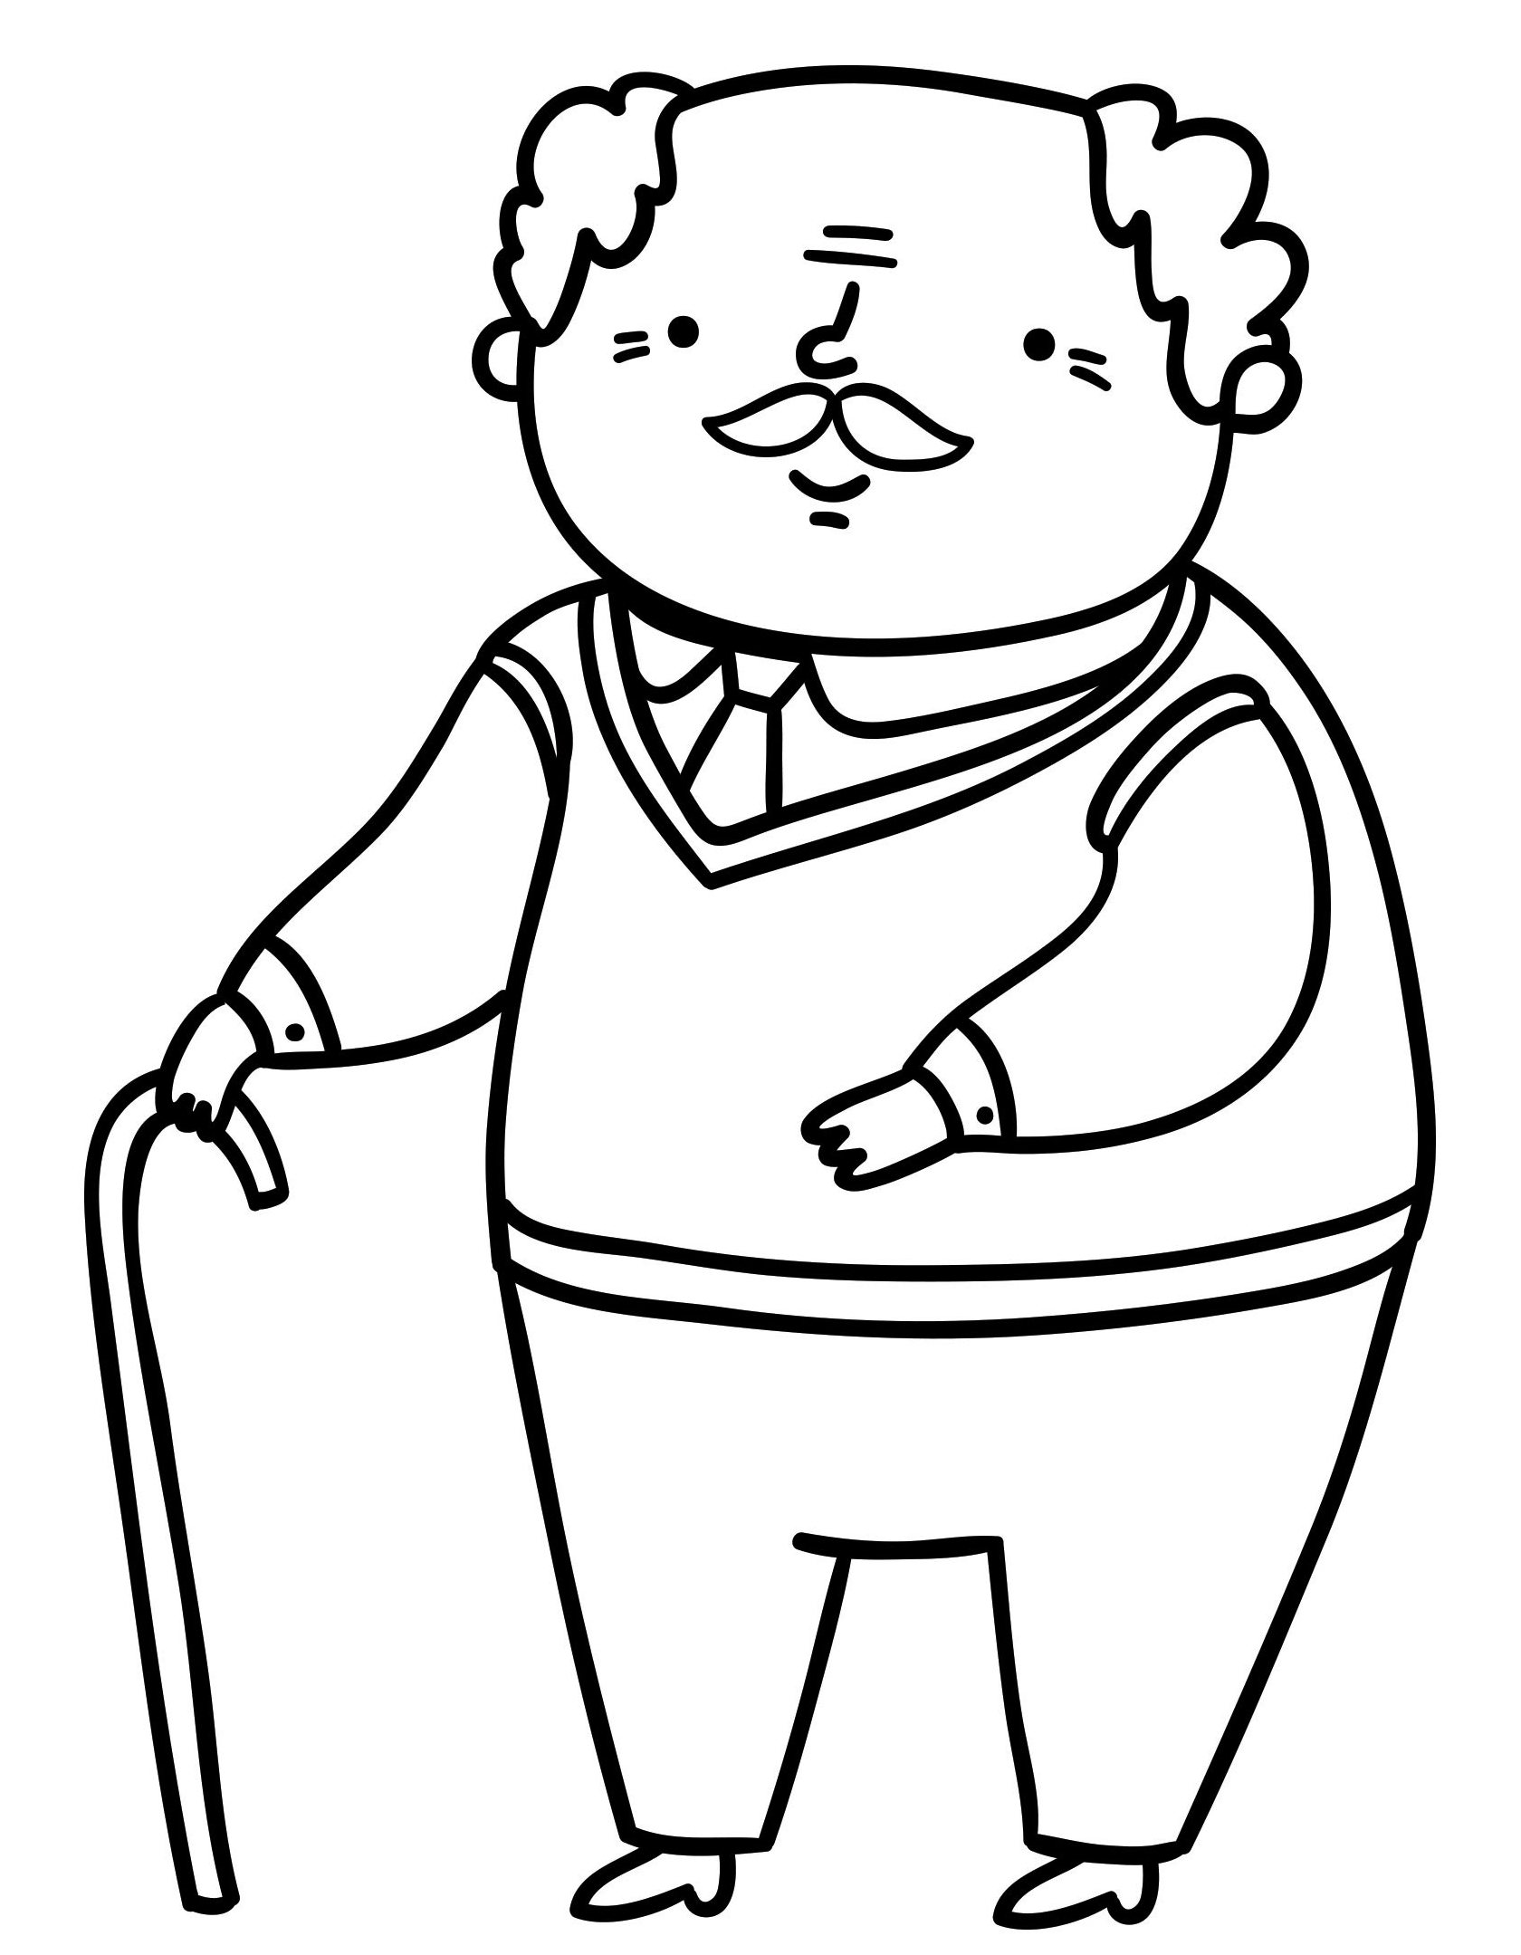
Historia que desapareixerá
Per allá el 49 quan tenia la teva edad…..
La historia és la diferencia entre uns quants blocs de pisos i una ciutat viva

Slide 3
City Chronicles
(Re)Descubreix la teva ciutat

Slide 4
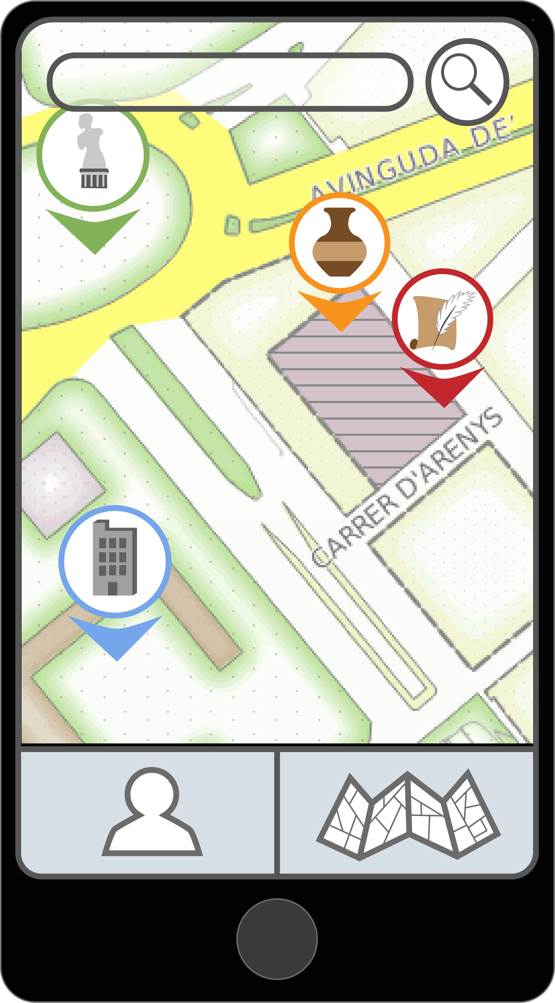








Funcionalitats
Edificis
Museus i jaciments
Estatues i parcs
Anècdotes
(a.k.a batallitas)

Slide 5
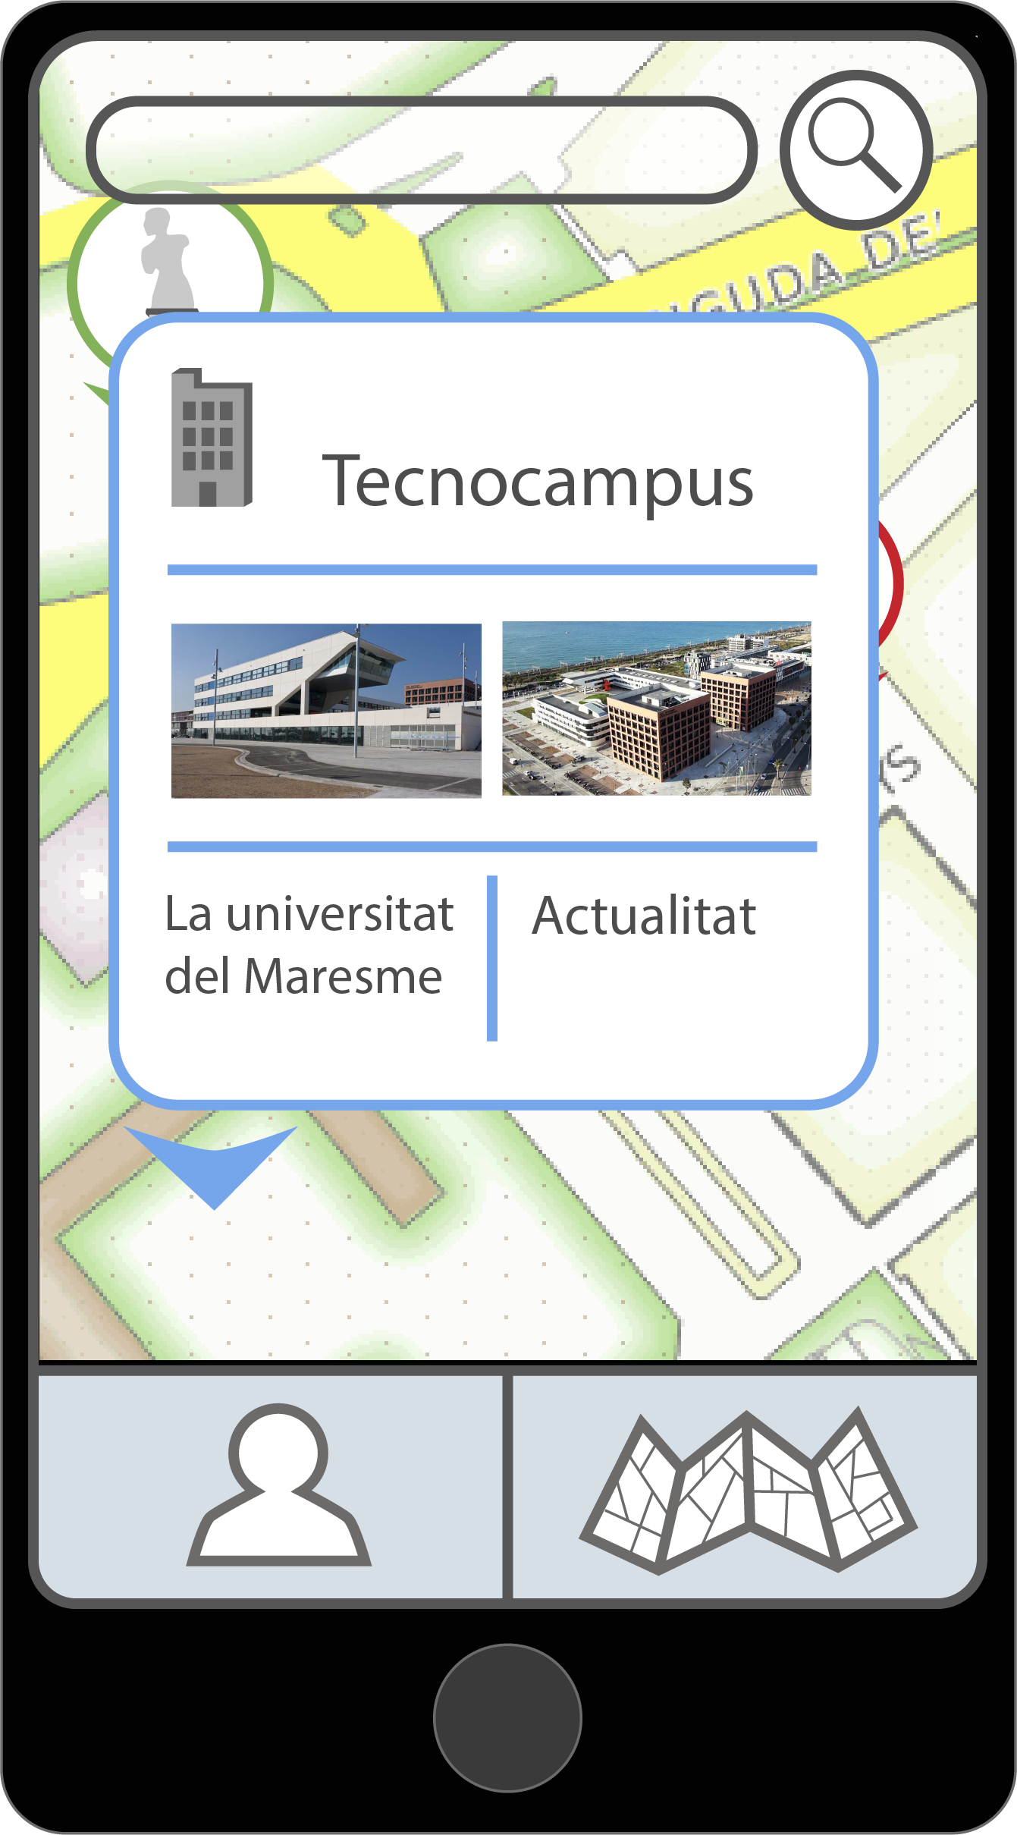
Funcionalitats
Nom
Fotografies
Descripció /Història
Época

Slide 6
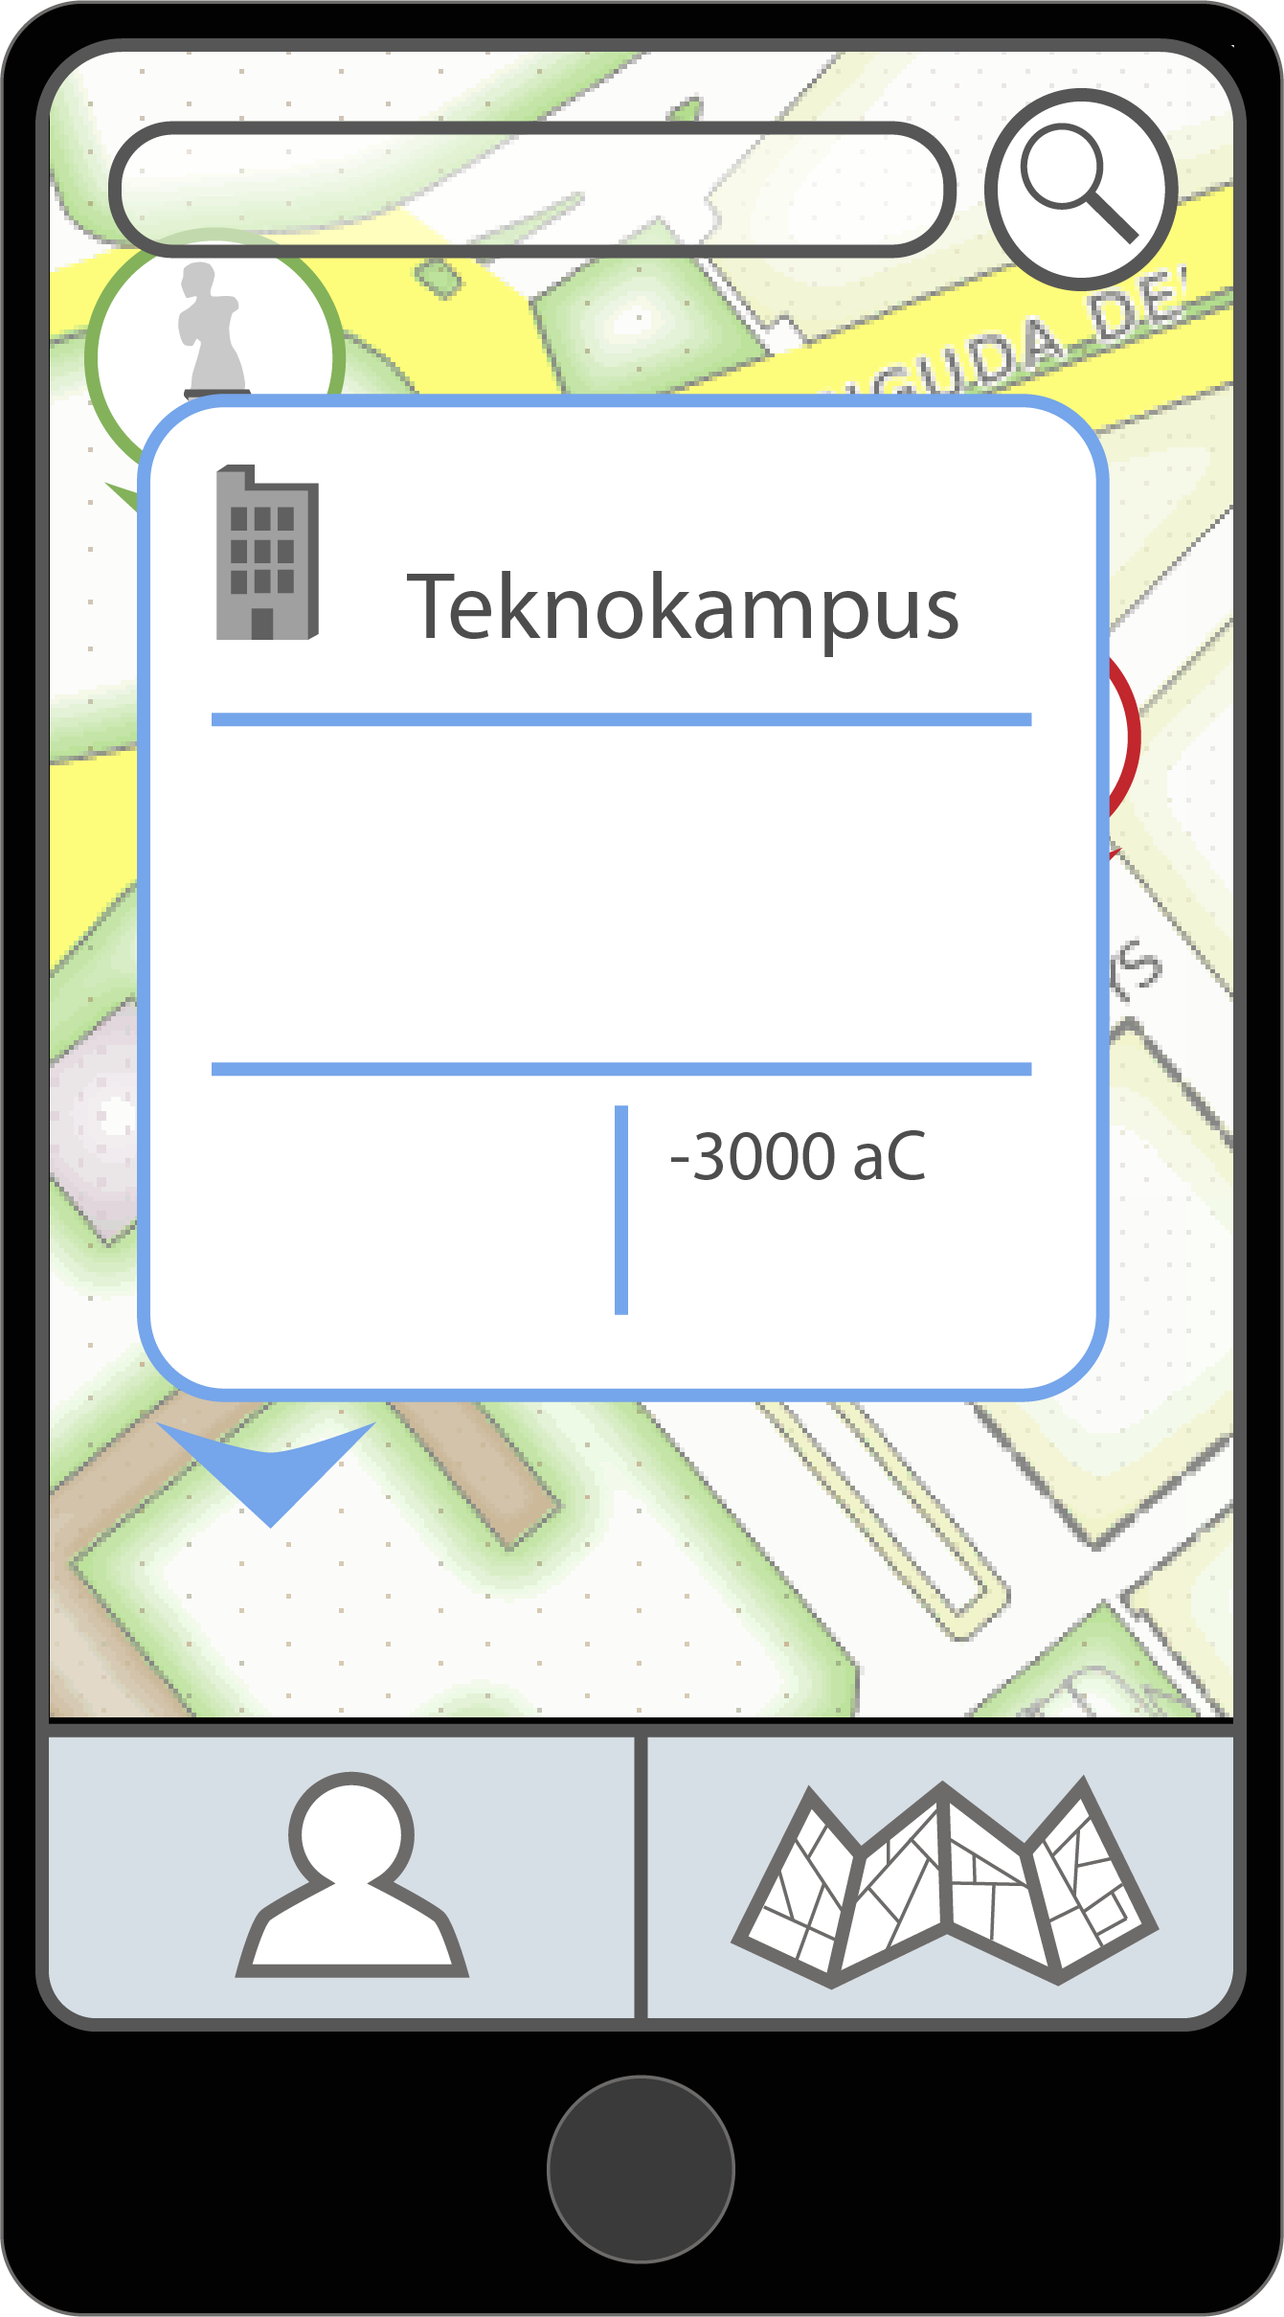

Funcionalitats
Crear punts d’interés
Crear rutes

Slide 7

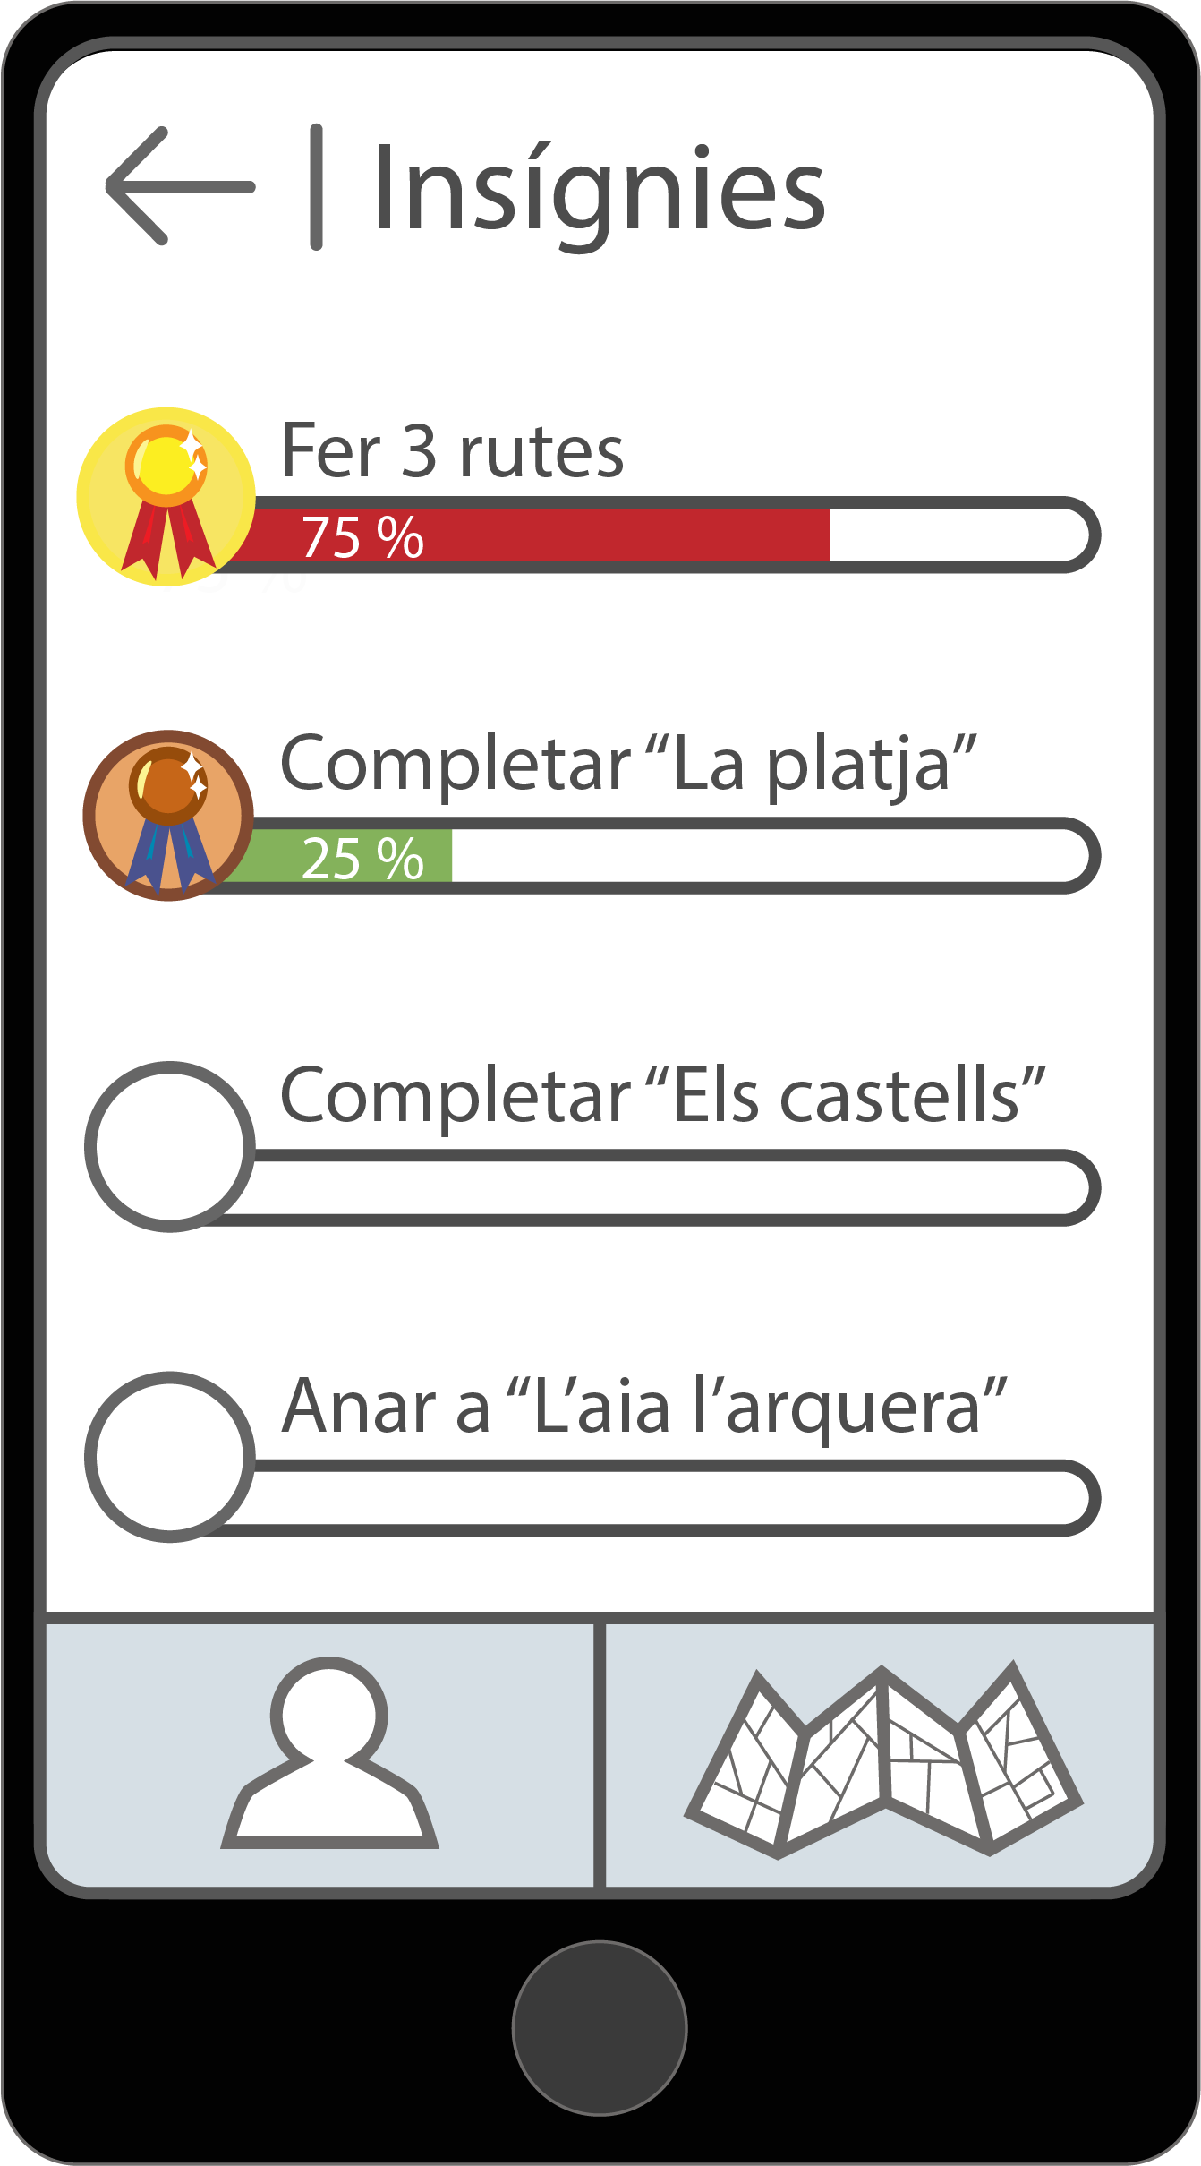
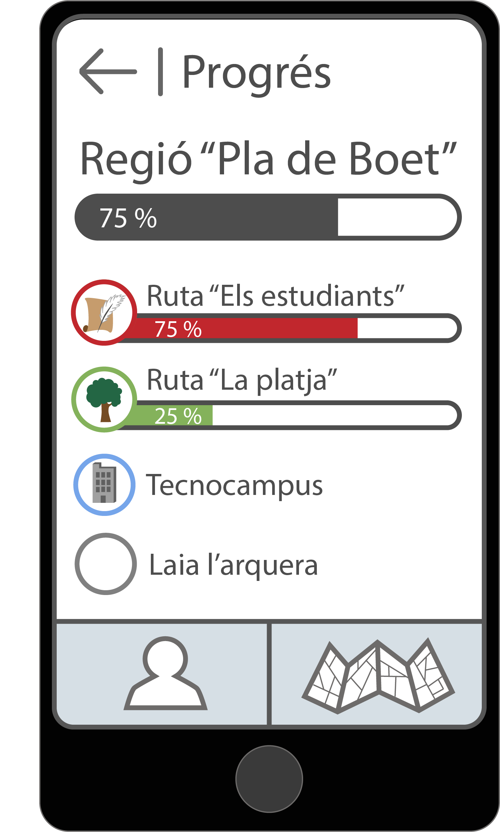
Gamificació
Seguiment de rutes
Punts desbloquejats
Insígnes
Motivació

Slide 8
Tecnologia

Slide 9
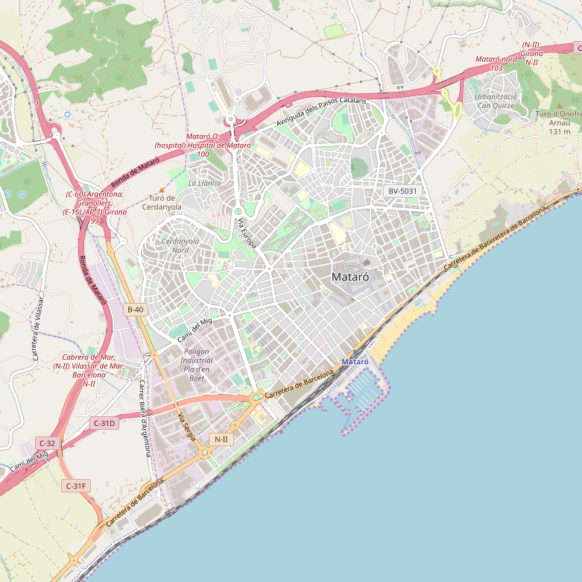
Inicis i expanció
Mataró Rodalies
Segument de rutes
Punts desbloquejats
Mataró ciutat
Maresme
Barcelona

Slide 10
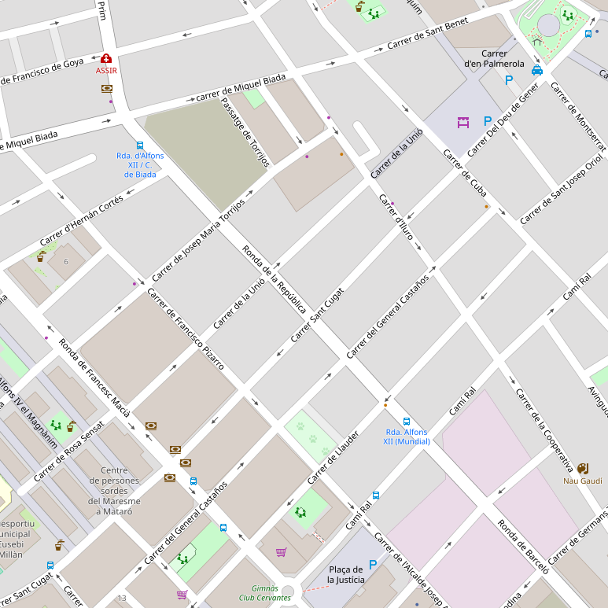
Model de negoci
Seguiment de rutes
Mtivació

Slide 11
Model de negoci

Slide 12
Model de negoci

Slide 13
City Chronicles
(Re)Descubreix la teva ciutat

